Slide 1
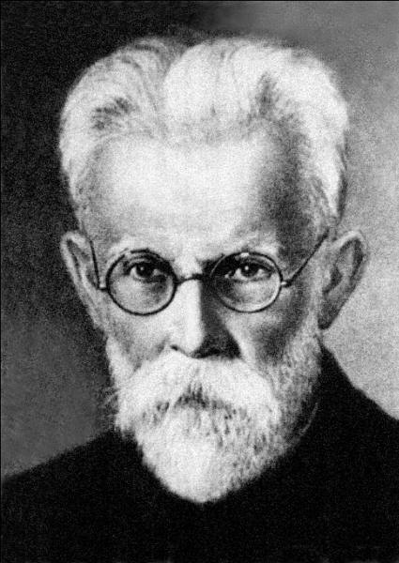
Володимир Іванович Вернадський
1863 - 1945
Підготували учениці
Групи ТЛ-31
Маркович А.Р.
Процик М.В.
.

Slide 2
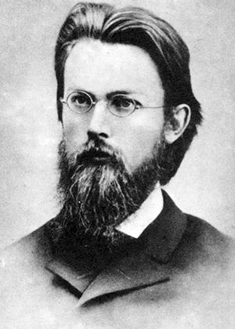
Визначний діяч
Вернадський Володимир Іванович - український філософ, природознавець, мислитель, засновник геохімії, біогеохімії та радіогеології. Один із засновників Української Академії наук. Засновник першої наукової бібліотеки в Україні.
Збагатив науку глибокими ідеями, що лягли в основу нових провідних напрямків сучасної мінералогії, геології, гідрогеології, визначив роль організмів у геохімічних процесах. Для його діяльності характерні широта інтересів, постановка кардинальних наукових проблем, наукове передбачення.

Slide 3
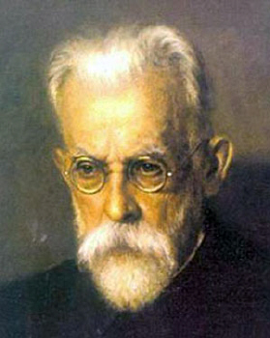
Володимир Вернадський народився 28 лютого (12 березня за новим стилем) 1863 року в Санкт-Петербурзі в сім'ї економіста Івана Васильовича Вернадського.
Дитячі роки (1868-1875) пройшли в Україні: в Полтаві і в Харкові; ще хлопчиною бував у Києві, жив у будинку в Липках, де мешкала його бабуся.

Slide 4
Братство
Під час навчання в університеті В.І.Вернадський увійшов до одного з народницьких гуртків – науково-літературного товариства. З надр товариства виникло у 1885 році Братство, діяльність якого прийняла
науково-етичний характер. Члени Братства за власні кошти видавали книги для народу, відкрили в Петербурзі народні читальні, вели просвітницьку роботу. Братство проіснувало 35 років. Друзі листувалися, щороку 30 грудня зустрічалися сім’ями, проводили разом літні канікули. 30 грудня 1921 року в останній раз зібралось разом братство. Коли в 1942 році Вернадський одержав Сталінську премію (200 тис. руб.), то 100 тис. руб. він передав на оборону країни, а решту розділив між друзями і вдовами померлих друзів, собі не залишивши нічого.

Slide 5
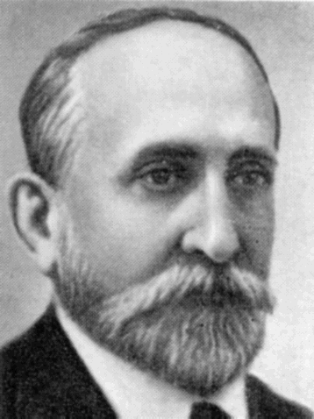
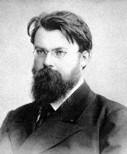
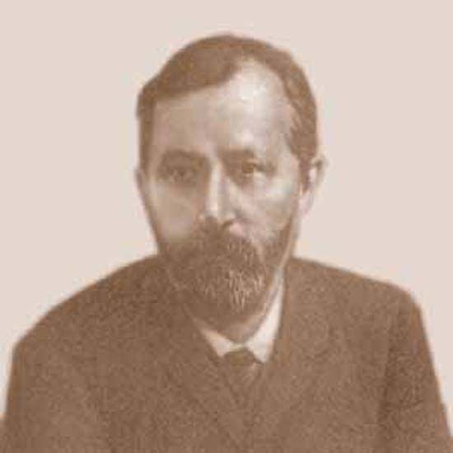
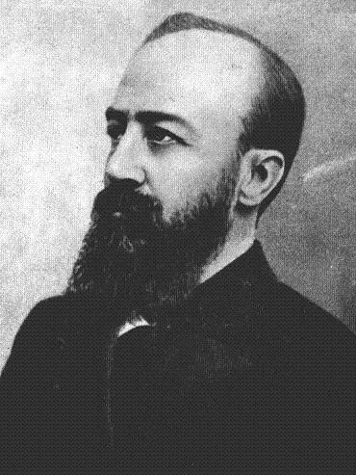
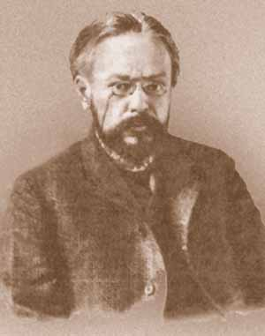
Ольденбург С.Ф.
(1863 – 1934),
індолог
Вернадський В.І.
Шаховський Д.І.
(1861 – 1939),
історик
Гревс І.М.
(1860 – 1941),
історик
Краснов А.М.
(1862 – 1914),
ботанік
Корнілов О.О.
(1862 – 1925),
історик

Slide 6
Наукова робота
У 1917-1921 роках працював в Україні, організатор і перший президент Української Академії наук, почесний академік ряду зарубіжних академій.
У званні кандидата наук він закінчує університет і залишається в ньому для підготовки професорського звання. Займаючись практикою природознавства, Вернадський відвідував Україну, брав участь в одному з петербурзьких гуртків, де вирували дискусії, суперечки. На час першої російської революції Вернадський — вже відомий професор, а також борець за вільнодумство, демократію

Slide 7
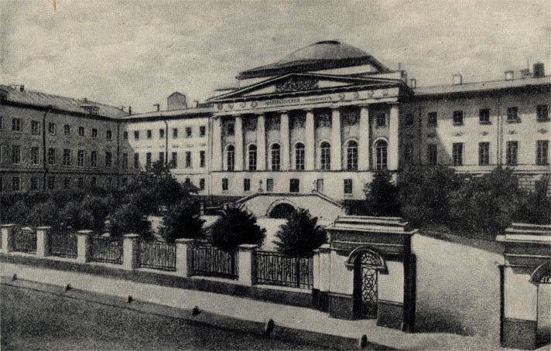
Московський університет,
фото 1880-ті роки
1889 | Переїзд на роботу до Москви; обраний членом-кореспондентом Британськоiї асоцiацii наук; членом Французького мiнералогiчного товариства.
1890 | Обраний приват-доцентом Московського унiверситету.
1891 | Бере участь в експедицiї В. Докучаєва в Полтавську губернiю, захистив магiстерську дисертацiю на тему "О группе силлиманита и роли глинозема в силикатах", призначений завiдувачем кафедри мiнералогiї Московського унiверситету; обраний членом товариства любителiв природознавства, антропологiї та етнографiї при Московському унiверситетi, членом Московського товариства сiльського господарства.

Slide 8
1892-1911 | Призначений завiдувачем Мiнералогiчного кабiнету Московського унiверситету.
1892 | Публiкує статтю: Кременчугский уезд: отчет Полтав. губерн. земству. - Спб.: Тип . Е. Евдокимова, 1892. - 145 с.
1893 | Обраний членом Мiнералогiчного товариства (Петербург), членом дослiдних наук при Харкiвському унiверситетi.
1894 | Впроваджує вперше в Росiї в навчальну програму систематичнi мiнералогiчнi екскурсiї, видає створений ним курс "Лекцiї по кристалографiї".
1897 | Захищає в Петербурзькому унiверситетi докторську дисертацiю на тему "Явления скольжения кристаллического вещества", обраний професором Вищих жiночих курсiв.
1899 | Створює теорiю будови силiкатiв, дослiджує сопки Криму i Таманi.
1902 | Обраний членом Психологiчного товариства.
1903 | Обраний членом Львiвського наукового товариства iм. Т.Г. Шевченка.
1905 | Обраний членом конституцiйно-демократичної партii Росiї, членом Всеросiйської лiги освiти.

Slide 9
1906 | Обраний ад'юнктом Росiйської академiї наук.
1908 | Обраний екстраординарним академiком Росiйської академiї наук, членом Комiтету слов'янського взаємозв'язку, членом товариства слов'янської культури.
1909 | Обраний членом товариства єднання народностей Росiї, членом товариства сприяння успiхам дослiдницьких наук iм. Х.С. Леденцова.
1911 | Обраний членом Росiйського географiчного товариства, почесним членом Московського товариства дослiдникiв природи, членом товариства дiячiв перiодичноi преси й лiтератури.
1912 | Обраний ординарним академiком Росiйськоi академii наук, членом Лiтературно-художнього гуртка iм. О.I. Герцена.
1914 | Обраний директором Геологiчного й Мiнералогiчного музею iм. Петра Великого, почесним членом Мiнералогiчного товариства; публiкує працю: Очерки по истории естествознания в России в XVIII в. // Рус. мысль. - 1914. - N 1. - С. 1-23.
1915 | Обраний Головою Ради по вивченню продуктивних сил Росiї; публiкує працi: О ближайших задачах Комиссии по изучению производительных сил России. - Пг. - Тип. Имп. Акад. наук, 1915. - 15 с., Об изучении естественных прозводительных сил России // Изв. Имп. Акад. наук. Сер. 6. - 915. - 15 с.
1916 | Починає роботи по живiй речовинi.

Slide 10
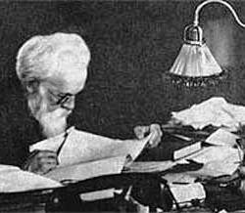
Подальший життєвий шлях вченого складається так: 1920 рік - обирається ректором Таврійського університету, 1921 - повернення в Петроград, призначений директором Радієвого інституту, 1922-1926 - відрядження до Франції на запрошення Сорбони для читання лекцій з геохімії. З поверненням у Ленінград видає монографії «Біосфера», «Нариси з геохімії», організовує відділ живої речовини в АН СРСР, організовує Комісію з вивчення важкої води і головує в ній.
У 1935 р. переїжджає в Москву, працює над проблемою «життя в космосі».
У 1944 р. видав останню працю «Декілька слів про ноосферу».

Slide 11
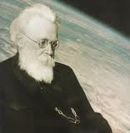
Вернадський розглянув історію виникнення в земній корі важливих мінералів, визначив хімічний склад і фізико-хімічні умови утворення багатьох мінеральних видів. Все життя працював над проблемами радіогеології.
Вернадський - творець нового наукового напрямку, який пізніше переріс у самостійну науку - біохімію.
У першій половині 20 сторіччя В. І. Вернадський створив учення про ноосферу, в основу якого поклав ідею про гармонійне входження людини та її господарської діяльності у біогенний колообіг речовин.

Slide 12
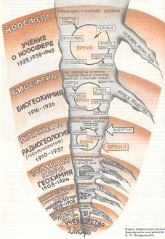
Революційність наукових поглядів В.І.Вернадського
“Найперше місце у моєму житті займав і займає науковий пошук, наукова
робота, вільна наукова думка, і творче шукання правди особистістю”.
(запис у щоденнику)
В одному із французьких наукових журналів В.І.Вернадського названо
хрещеним батьком глобальної екології

Slide 13
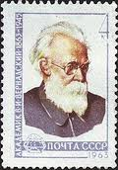
Вшанування пам’яті
Ім'я вченого присвоєно багатьом академічним інститутам, бібліотекам, кораблям, зокрема Національній бібліотеці України.
На пошану вченого названо два мінерали «вернадит» і «вернадскит».
Академія наук СРСР у 1945 році установила грошову премію та золоту медаль імені В. Вернадського.
Починаючи з 1973 року НАН України встановлена також премія імені В. І. Вернадського а з 2003 р. - Золота медаль імені В. Вернадського Національної академії наук України.
У 1963 році Пошта СРСР випустила поштову марку до 100-річчя з дня народження вченого.

Slide 14
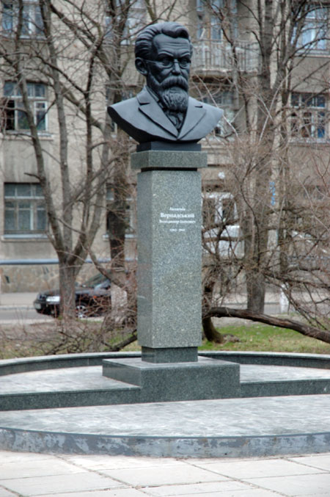
Пам’ятники Вернадському
у Києві та Кременчуці

Slide 15
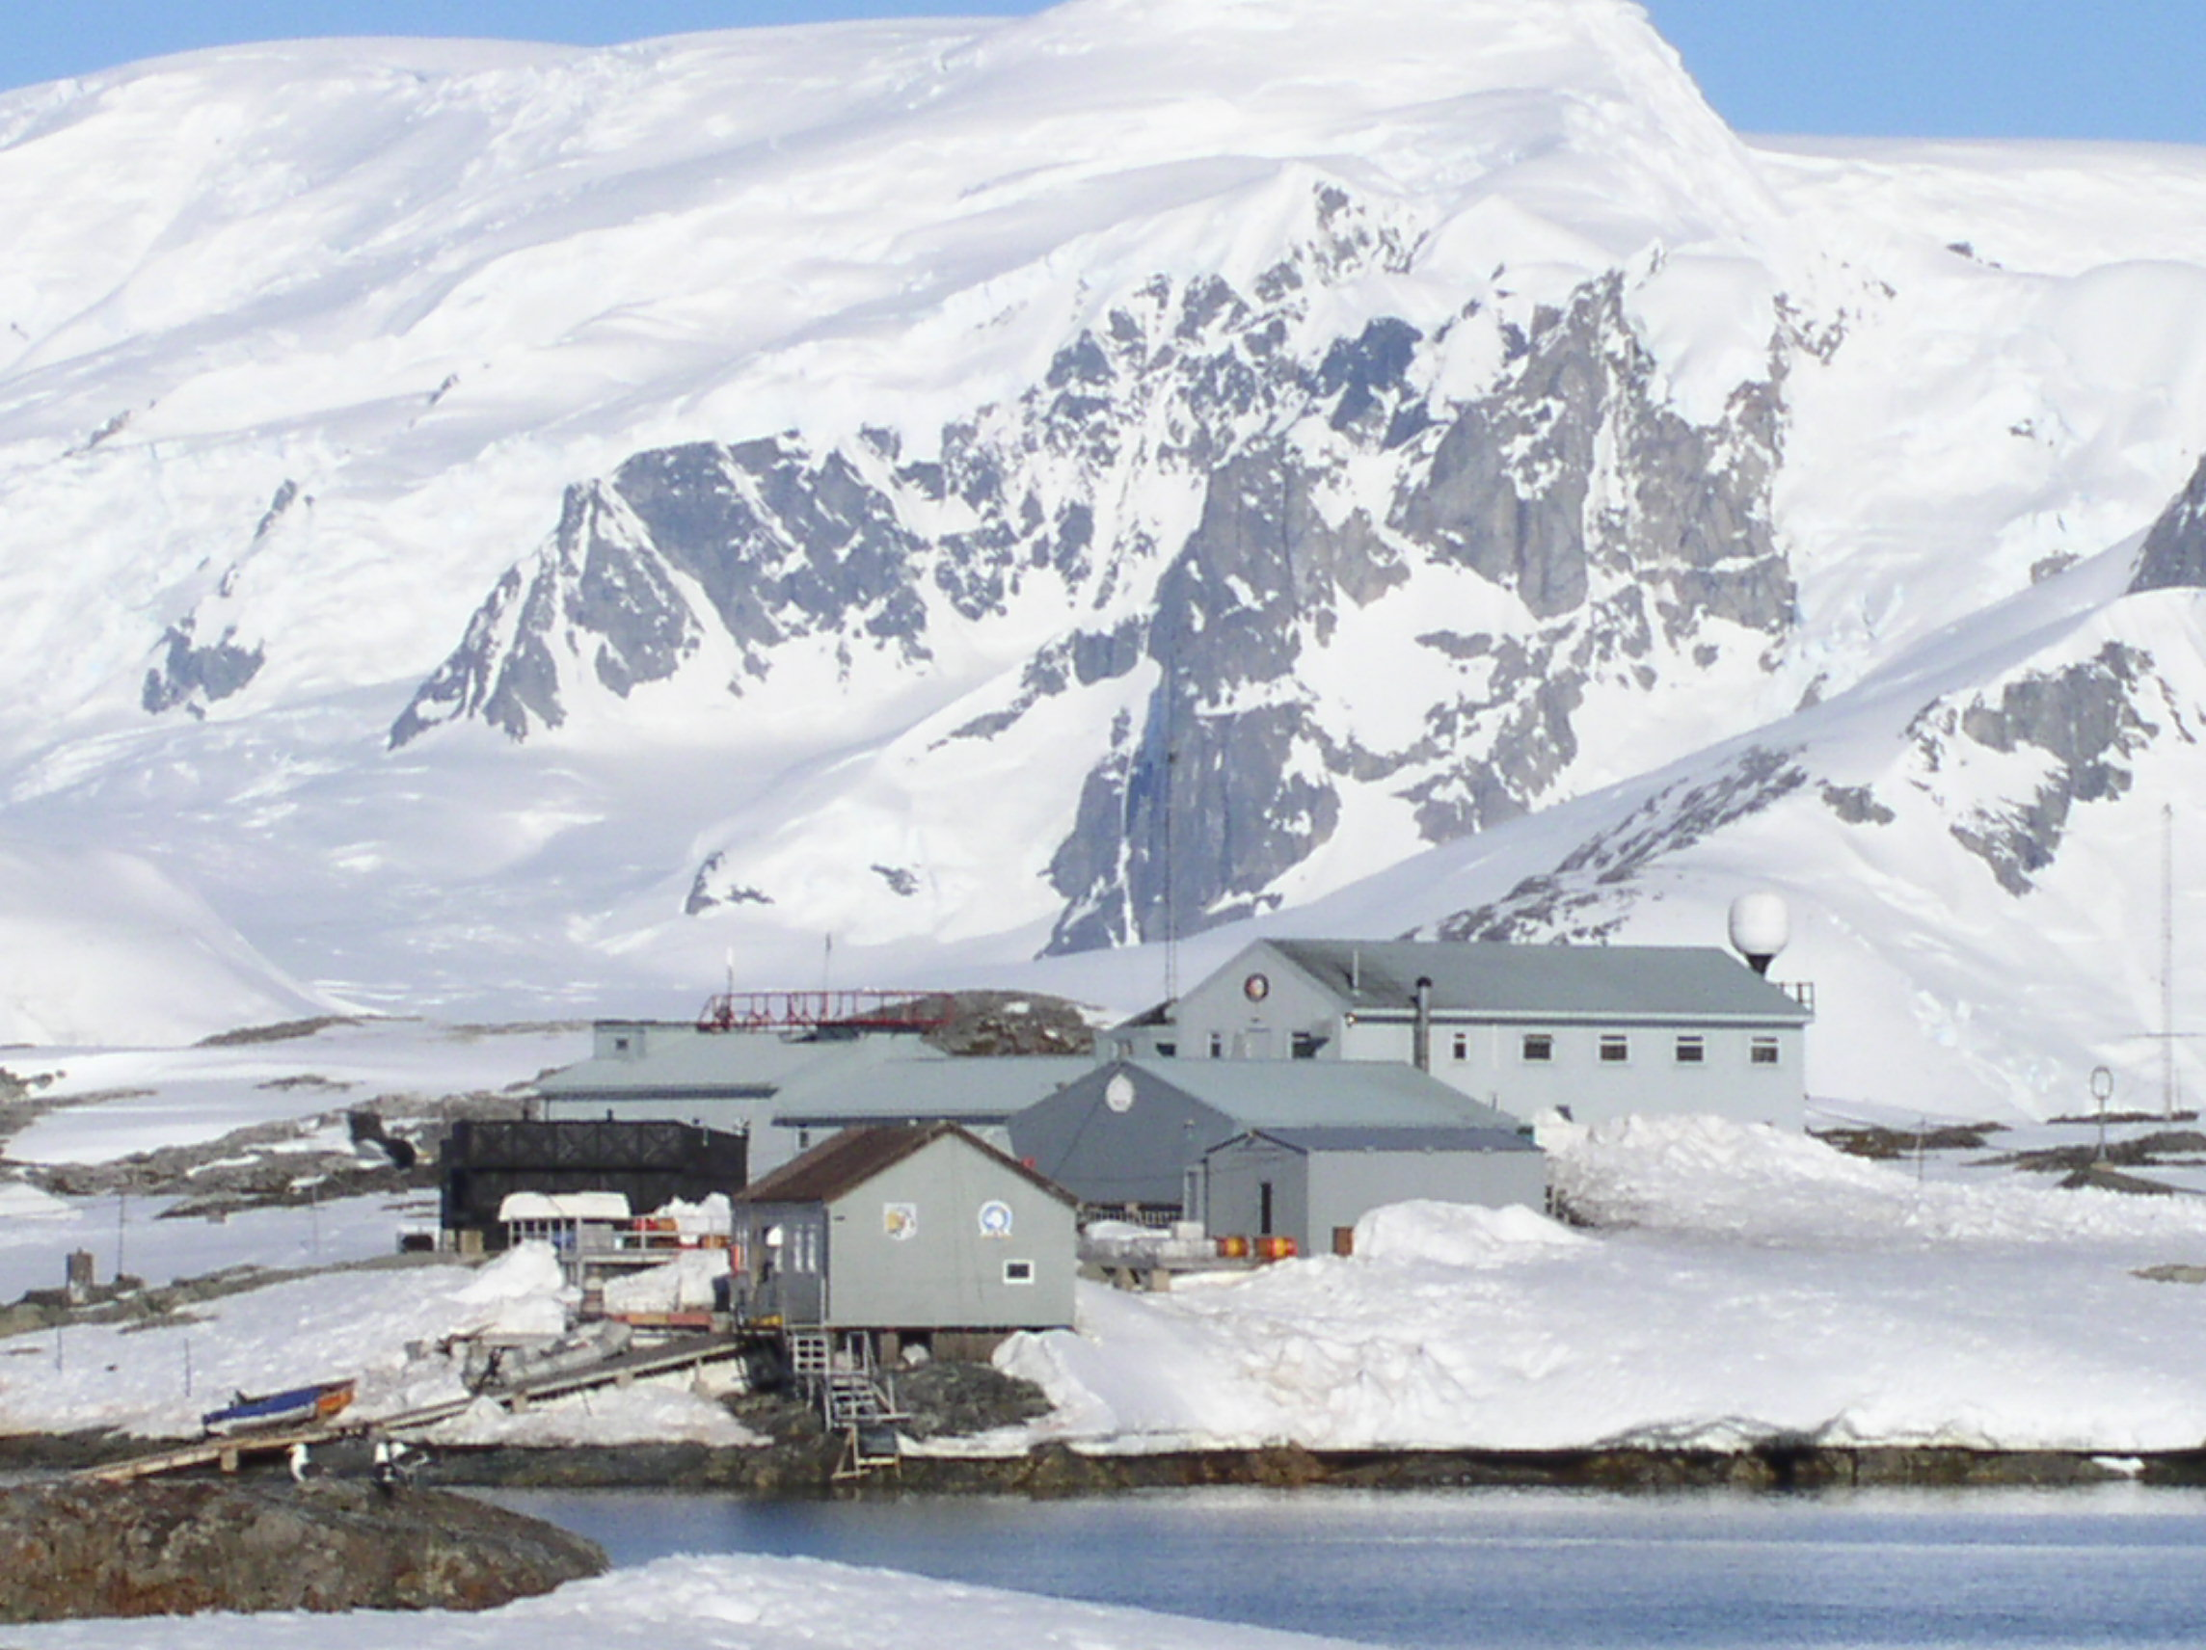
Антарктична науково-дослідна
станція “Академік Вернадський”

